Slide 1
사이버 공격 대응을 위한 변경불가 백업 by Veeam
사이버 공격 상황시 기업 데이터를 안전하게 지킬수 있는 가장 확실한 방법
2021.11
sales.korea@veeam.com

Slide 2
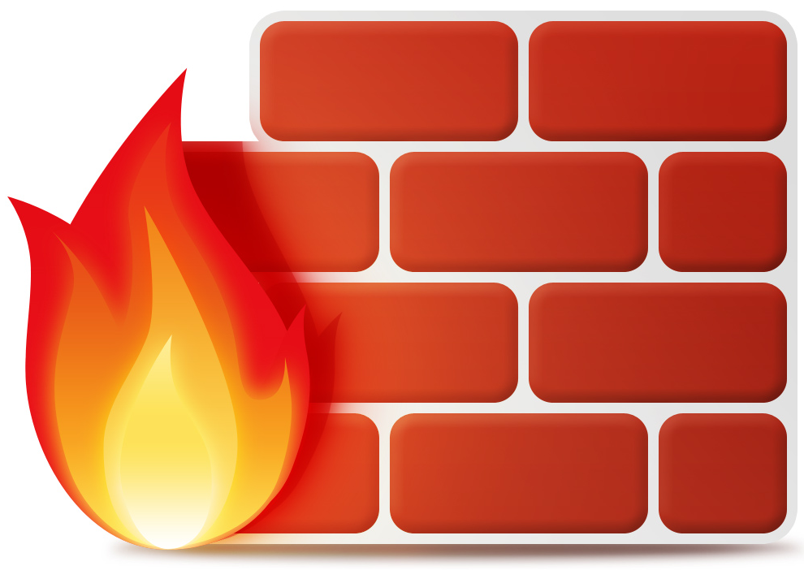
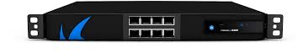
사이버 공격 방어 기술
방화벽은 가장 대표적인 방어기술로써 사이버 공격을 차단하는 역할을 하지만 이미 알려진 공격방법에 한해서만 방어가 가능합니다.
차세대 방화벽은 다양한 공격방법에 대해서 차단
이미 알려진, DB화된 공격방법에 대해서만 진단
STIX와 TAXII는 악성코드에 대한 정보공유와 재사용이 가능한 포맷으로 보안업계에서 정보화 해 놓은 기술
공개되지 않은 공격방법에 대해서는 방어 불가
기술 | 제공
Firewall | O
VPN (IPsec) | O
IDS (Intrusion Detection) | O
IPS (Intrusion Prevention) | O
Application Control | O
Content Awareness | O
URL Filtering | O
Anti-bot | O
Anti-Virus | O
Anti-Spam | O
Notes:
방화벽은 가장 기본적이고 대표적인 사이버 공격 방어 기술로써 원치 않는 접근이나 전송을 차단하는 역할을 합니다.
전통적인 방화벽은 숫자로 된 포트번호 기준으로 데이터 트래픽을 차단했습니다.
요즘 많이 사용되고 있는 차세대 방화벽은 포트 외에도 실제 데이터 트래픽을 스캔해서 악성코드를 탐지하거나 차단하는 역할을 합니다.
IDS란 탐지한다는 것이고 IPS는 차단까지 하는 기능입니다.
데이터 트래픽을 전량 검사할수도 있고 트래픽의 일부 헤더만 검색할수도 있는데 작업량에 따라서 방화벽의 CPU와 메모리 사양이 높아질수 있습니다. 사양이 높아지면 자연히 가격이 상승하게 됩니다.
모든 트래픽을 스캔하면 데이터 전송이 급격하게 느려지게 됩니다.
보안 담당자는 판단을 해야겠죠. 아주 많은 비용을 들여서 트래픽 전체를 들여다 볼수는 있지만 느려지는 네트워크 속도로 인한 사용자의 불만도 감당해야 합니다.
하지만 방화벽은 알려진 방법, 즉 보안업계에 DB화된 악성코드에 한해서만 가능하며 알려진 방법이나 코드가 아니면 탐지할수 없습니다.
보안 솔루션의 가장 핵심은 패턴 매칭입니다. DB화된 패턴중에 하나와 일치하면 탐지할수 있고 패턴매칭이 실패하면 탐지할수 없습니다.

Slide 3
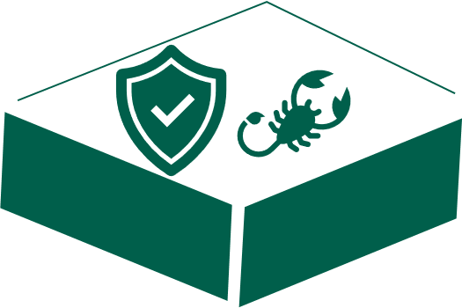
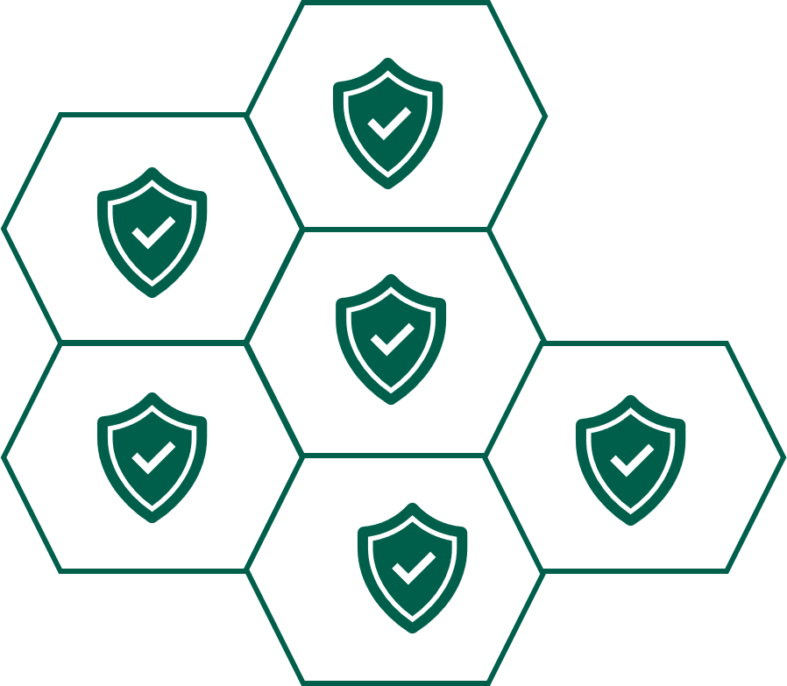

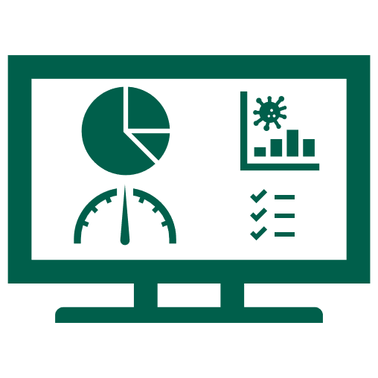
보안업계의 다양한 시도
방화벽 기술의 한계를 극복하고 더 강력한 방어를 위해 인공지능 같은 고급기술 (동시에 고비용인) 기반의 지능적 방어 시스템 도입도 늘고 있습니다.
샌드박스 진단
알려진 DB에 의존하는 패턴 매칭 한계의 극복을 위해 안전한 공간에서 VM을 실행하고 의심 파일 실제 실행 후 차단/허용
네트워크 분리/분산
다수의 방화벽과 보안솔루션 도입으로 해킹시간을 지연함. ROI에 민감한 해커가 다른 쉬운 상대를 찾아나서도록 유도
AI (인공지능) 진단
마우스/키보드 움직임, 접근 리소스 등 인공지능 기술을 통해 알려지지 않은 공격시도 차단
SIEM,
Security Information Event Management
차세대 방화벽, 샌드박스, AI 등의 고급기술 기반 모니터링 및 보안전문가의 2차 진단 후 차단/허용

Slide 4
XOR Obfuscation
Obfuscation, 불명료화(不明瞭化), 혼미(昏迷). XOR 기법은 원래 정보기관에서 중요한 데이터를 적의 탐지 없이 전송하는 기술로 사용되기도 하지만 악성코드가 보안솔루션의 탐지를 회피하기 위해 사용되기도 합니다. 사용은 쉬운 반면 탐지는 매우 어려운 기술입니다.
예를 들어 해커만이 아는 숫자 7500(어떤숫자든 가능)을 곱한다면 탐지를 회피하는 전혀 다른 패턴을 만들어 낼수 있음. 악성코드 실행전 원래 패턴으로 복호화됨. 같은 악성코드지만 다른 숫자를 곱하면서 수십만, 수백만의 서로 다른 버전의 회피용 프로그램을 만들어 낼수 있음
XOR
7500
abcdef
abb8ef
탐지 가능한 알려진 악성코드
탐지 불가한 회피모드의 악성코드
Notes:
XOR 기법은 사이버 보안 담당자들이 가장 어려워 하는, 즉 탐지가 거의 어려운 기술중 하나입니다.
원래 첩보기관이나 국가 기관에서 데이터를 적국에 노출시키지 않으면서 또는 탐지를 피하면서 중요한 데이터를 전송하는 기술로 사용되었습니다.
사이버 공격에서도 보안솔루션의 탐지를 회피하기 위해 사용됩니다.
보안솔루션은 알려진 특정 패턴을 찾아서 검사할 수밖에 없는데 해커는 자신만이 아는 (자기 머리속에만 있는) 어떤 숫자를 곱해서 완전히 다른 패턴의 프로그램으로 변형시킬수 있습니다.
전송구간에서는 이 회피형 패턴을 유지하다가 마지막 공격시점 즉 실행 바로전에 그 숫자를 역으로 나누기해서 원래로 돌려 놓게 놓습니다.
실행 바로전에 원래 모습으로 돌아오기 때문에 이 방법을 사용하면 탐지할수 있는 방법이 없습니다.
나아가서 공격자는 여러 개의 숫자로 곱할수 있는데 이 방법을 사용하면 전혀 다른 패턴의 버전이 수백만에서 수천만개로 늘어날수 있습니다. 각각의 프로그램은 서로 다른 회사로 전송됩니다.
이 방법을 사용하면 DB화하기가 거의 불가능합니다.

Slide 5
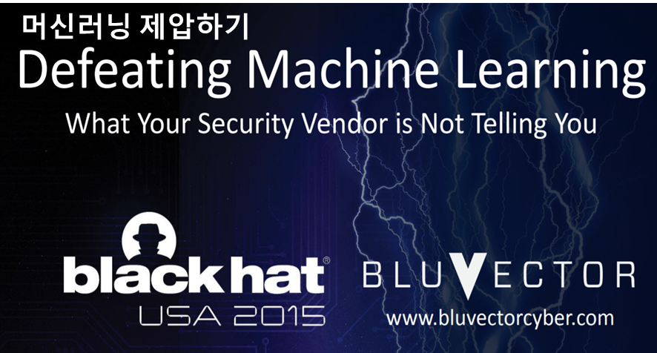
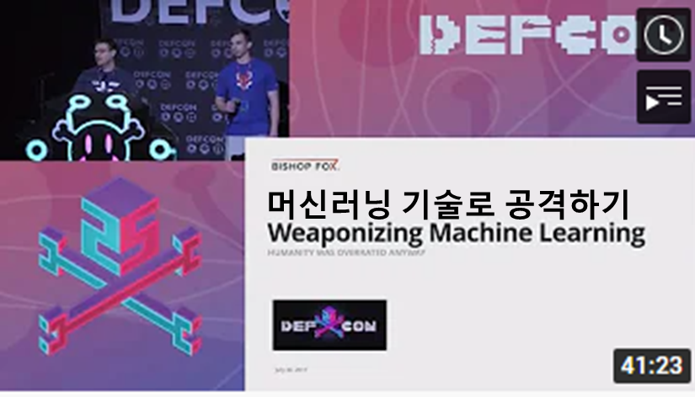
사이버 공격 예방의 한계 – 1/2
하지만, 해커들은 이러한 보안기술을 회피하거나 오히려 역이용하는 형태로 진화하고 있습니다.
샌드박스 진단
샌드박스 환경임을 인지, 의도한 공격 능력을 숨기면서 탐지를 회피하는 방법으로 진화
네트워크 분리와 분산
금전적인 목적과 관계없이 국가나 정보기관의 지원하에 적대국가의 기업을 대상으로 지속적 공격이 가능한 군인/공무원 해커에게는 효과미비
AI (인공지능) 진단
인공지능 방어를 무력화하거나 오히려 인공지능 기술을 적용한 사이버 공격으로 진화
SIEM(심)
Security Information Event Management
의심 파일 또는 위협이 탐지되어도 보안 담당자가 한번 허용하면 그 이후부터 계속 허용

Slide 6
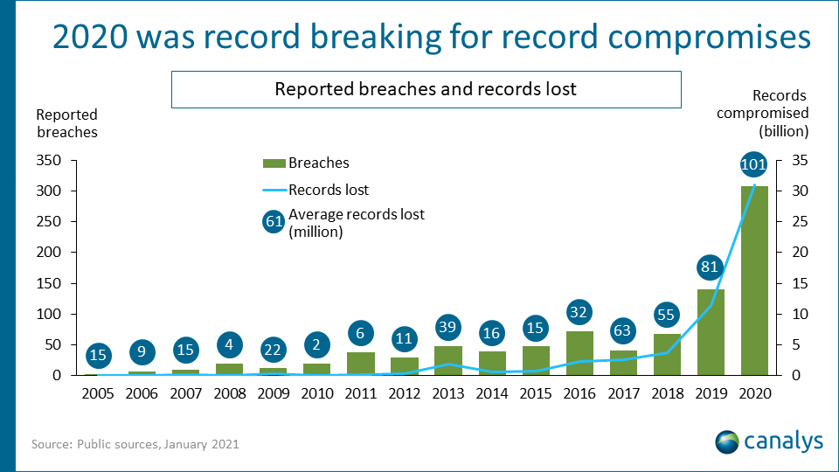
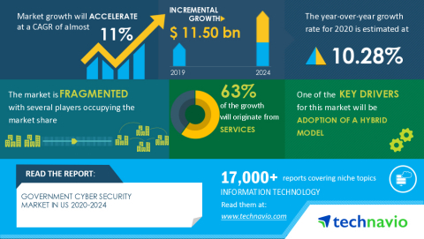
사이버 공격 예방의 한계 – 2/2
보안시장은 계속 성장하고 있지만 사이버공격 피해 사례 또한 가파르게 증가하고 있습니다. 즉, 보안솔루션에 대한 기업들의 투자는 늘고 있음에도 불구하고 피해예방은 어렵다는 것을 보여주고 있습니다.
증가하는 피해사례
보안시장의 성장

Slide 7
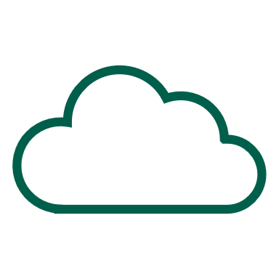
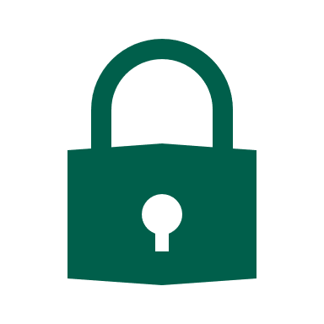

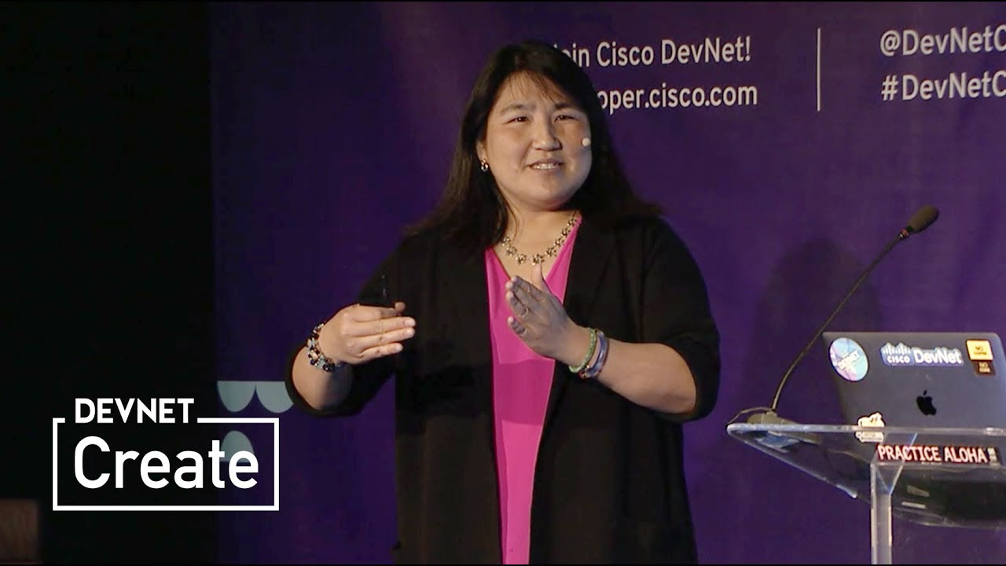
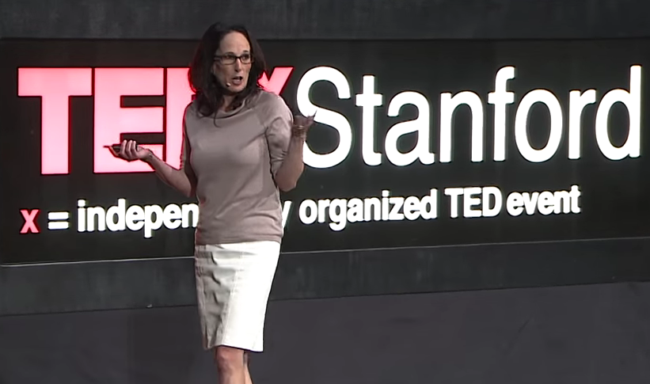
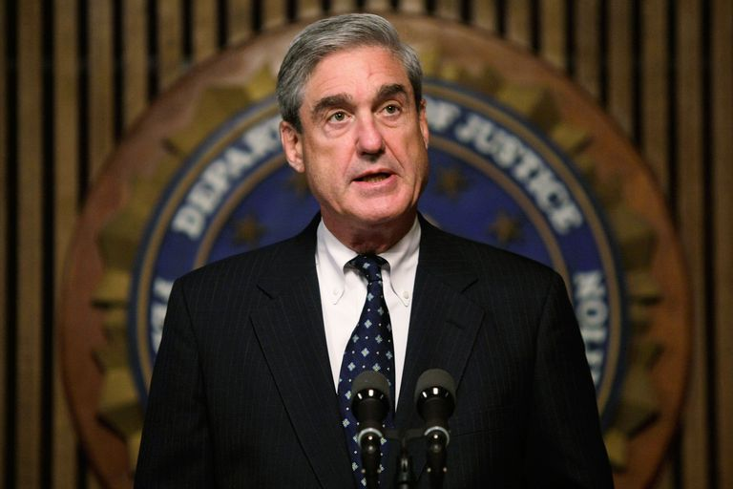
사이버공격에 대한 가장 확실한 보호
많은 전문가들이 100% 예방은 불가능 하다고 합니다. 우리 기업도 해킹 당할 수 있다는 것을 인정하고 해킹사고가 발생 했을때 가장 중요한 데이터는 온전하게 보호할 수 있는 변경불가 백업의 도입이 필요합니다.
해마다 년간 1,110억 줄의 소스코드가 새로 쓰여진다 (new lines of code written) ¹
시스코 시니어 VP
통계적으로 2,500줄의 소스코드 마다 시스템을 멈추게 할 수 있는 심각한 버그 존재²
전 클린턴 행정부 국가안보회의 스태프
세상에는 2가지 기업만이 존재한다. 해킹을 당한 기업과 해킹을 당할 기업³
전 FBI 국장
Veeam 변경 불가 백업
(미 3대 금융기관 인증 기술)⁴
Cisco, Get comfortable with software. It’s here to stay, https://www.networkworld.com/article/3198474/cisco-to-network-engineers-get-comfortable-with-software-it-s-here-to-stay.html
Cyber War, TedxStanford, https://www.youtube.com/watch?v=JSWPoeBLFyQ
Robert Mueller, FBI — Combating Threats in the Cyber World: Outsmarting Terrorists, Hackers, and Spies
미증권거래위원회(SEC), 미 금융산업규제기구(FINRA), 미 선물상품위원회(CFTC)의 3대 금융기관 보안 인증 획득, Security-enabled backup capabilities (veeam.com)
Notes:
랜섬웨어는 공격자가 의지가 있고 시간과 노력을 투자하겠다고하면 결국에는 공격에 성공할수 있다는게 보안업계의 정설입니다. 해커가 마음만 먹으면 해킹에 성공한다는것 이게 정설입니다.
그래서 보안 솔루션들은 예방과 방어에 집중해야 하지만 백업 솔루션 업체들은 해커가 공격에 성공할수 있으니 공격이 성공했다는 가정하에 대응책을 제시해야 합니다.
전문 보안업체가 아닌 백업 솔루션이 해킹을 예방하는 기술이 있다거나 방어하는 컨설팅을 해줄수 있다는것은 좀 어려운 얘기입니다.
보안 관리자들은 세상에 나와있는 좋은 솔루션들은 모두 도입했는데도 뚫렸다. 이건 내 잘못이 아니다 라고 얘기할수 있음.
랜섬웨어에 의해서 서비스가 마비되고 데이터 접근이 안되는것은 IT 인프라 담당자의 책임이 될수 있음
전세계적으로 해마다 년간 1,110억줄의 코드가 새로 만들어 집니다. 그만큼 새로운 소프트웨어가 많이 나오는 것이며
통계적으로 2,500줄마다 심각한 버그가 있을수 있다고 합니다. 1,110억 나누기 2천5백은 4천4백만 정도…
즉 시스템을 멈출수 있는 4천4백만여개의 새로운 취약점이 매년 만들어진다는 것이고 해커는 이 취약점을 이용해서 해킹에 성공할수 있다는 것임
물론 IT 업체들은 패치를 만들어 내고 있지만 패치는 새로 만들어지는 취약점의 속도를 따라갈수 없다는 것임 (예를 들어 MS가 1년에 만들어 내는 보안패치의 수는 과연 몇 개일까?)
이러한 현실적인 이유로 보안 전문가들은 전세계 모든 기업은 해킹을 당해봤거나 아직 차례가 안왔거나 아니면 해커가 관심이 없거나의 3가지중 해당된다는 것입니다.
즉 해커가 공격대상으로 삼으면 막을수 없다가 전문가의 공통된 의견입니다.
따라서 랜섬웨어에 방어는 우선 해킹을 당할수 있다는 것을 전제로 해야합니다.
빔이 제공하는 변경불가 백업은 랜섬웨어 상황이 발생해도 데이터는 백업으로 안전하게 보호할수 있다는 것입니다. 한번 저장하면 루트/관리자 계정이 탈취되도 데이터는 안전하게 해주는 기술입니다.
랜섬웨어 예방은 백업솔루션의 역할이 아닙니다 하지만 랜섬웨어 발생 이후에는 VMware와 Nutanix 환경을 가장 확실하게 보호할수 있습니다.

Slide 8
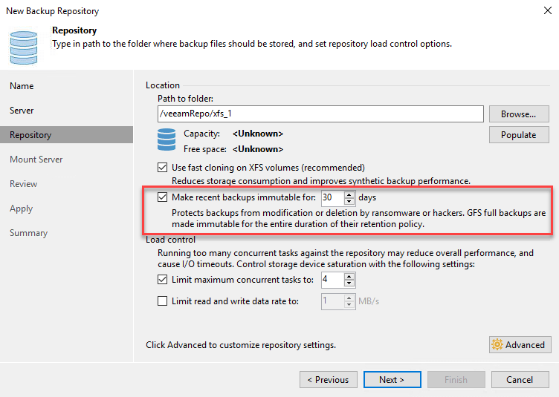
변경불가 백업 by Veeam
한번 저장된 백업은 설정 기간동안 변경 또는 삭제가 불가하며 관리자 권한이 탈취되도 변경이 불가능합니다. 사이버 공격이 성공해도 기업에게 가장 중요한 데이터는 온전히 완결성을 유지할 수 있고 복구 가능합니다.
Linux 기반 백업 저장소 사용
랜섬웨어 또는 해커에 의한 악의적 변경, 암호화 또는 삭제 원천 봉쇄
저장단계 지정한 기간동안 변경불가 백업
미국 3대 금융기관 인증 통과 기술¹
SEC (Securities and Exchange Commission) - 증권거래위원회, FINRA (Financial Industry Regulatory Authority) - 금융감독원, CFTC (Commodity Futures Trading Commission) – 상품선물거래위원회

